Slide 1
Super eon:
1.Precambirian.
2.cambirian.
Precambrian period of time extending from about 4.6 billion years ago (the point at which Earth began to form) to the beginning of the Cambrian Period, 541 million years ago
.
சூப்பர் ஈன்:
1.பிரேகாம்பிரியன்.
2.காம்பிரியன்.
ப்ரீகாம்ப்ரியன், சுமார் 4.6 பில்லியன் ஆண்டுகளுக்கு முன்பு (பூமி உருவாகத் தொடங்கிய இடம்) 541 மில்லியன் ஆண்டுகளுக்கு முன்பு கேம்ப்ரியன் காலத்தின் ஆரம்பம் வரை நீண்டுள்ளது

Slide 2
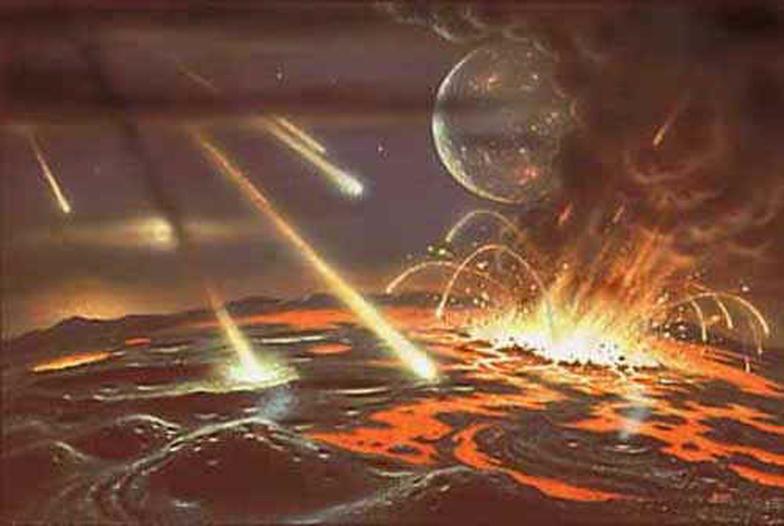
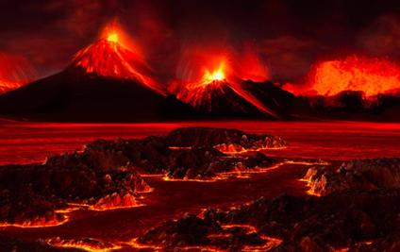
Precambirian eon

Slide 3
1.Pre cambirian 1.பிரதி கம்பிரியன்
I.Hadean.
The Hadean is a geologic eon of the Earth pre-dating the Archean. It began with the formation of the Earth about 4.6 billion years ago and ended, as defined by the International Commission on Stratigraphy (ICS), 4 billion years ago.^{[1]} As of 2016, the ICS describes its status as "informal".^{[2]} Geologist Preston Cloud coined the term in 1972, originally to label the period before the earliest-known rocks on Earth.
ஹேடியன்.
ஹேடியன் என்பது பூமியின் புவியியல் ஈயான் ஆகும். இது சுமார் 4.6 பில்லியன் ஆண்டுகளுக்கு முன்பு பூமியின் உருவாக்கத்துடன் தொடங்கி 4 பில்லியன் ஆண்டுகளுக்கு முன்பு சர்வதேச ஸ்ட்ராடிகிராபி ஆணையம் (ஐசிஎஸ்) வரையறுக்கப்பட்டபடி முடிந்தது. [1] 2016 ஆம் ஆண்டு நிலவரப்படி, ஐசிஎஸ் அதன் நிலையை "முறைசாரா" என்று விவரிக்கிறது. [2] புவியியலாளர் பிரஸ்டன் கிளவுட் 1972 ஆம் ஆண்டில் இந்த வார்த்தையை உருவாக்கினார், முதலில் பூமியில் அறியப்பட்ட பாறைகளுக்கு முந்தைய காலத்தை முத்திரை குத்த வேண்டும்.
.

Slide 4
II.Archean.
The Archean Eon , also spelled Archaean or Archæan) is one of the four geologic eons of Earth's history, occurring 4,000 to 2,500 million years ago (4 to 2.5 Gya). During the Archean, the Earth's crust had cooled enough to allow the formation of continents and the beginning of life on Earth. II. அர்ச்சியன்.
அர்ச்சியன் ஈயன், ஆர்க்கியன் அல்லது அர்ச்சியன் என்றும் உச்சரிக்கப்படுகிறது) இது பூமியின் வரலாற்றின் நான்கு புவியியல் ஈயான்களில் ஒன்றாகும், இது 4,000 முதல் 2,500 மில்லியன் ஆண்டுகளுக்கு முன்பு (4 முதல் 2.5 கயா) நிகழ்கிறது. அர்ச்சியனின் போது, ​​பூமியின் மேலோடு கண்டங்களை உருவாக்குவதற்கும் பூமியில் வாழ்வின் தொடக்கத்திற்கும் அனுமதிக்கும் அளவுக்கு குளிர்ந்துவிட்டது.

Slide 5
III.Protorozoic era
The Proterozoic is a geological eon spanning the time from the appearance of oxygen in Earth's atmosphere to just before the proliferation of complex life (such as trilobites or corals) on the Earth. It is the most recent part of the Precambrian "supereon." The Proterozoic is the longest eon of the Earth's geologic time scale and it is subdivided into three geologic eras (from oldest to youngest): the Paleoproterozoic, Mesoproterozoic, and Neoproterozoic.^{[5]}

Slide 6
III. புரோட்டோரோசோயிக் சகாப்தம்
புரோட்டெரோசோயிக் என்பது பூமியின் வளிமண்டலத்தில் ஆக்ஸிஜனின் தோற்றத்திலிருந்து பூமியில் சிக்கலான உயிர்களின் (ட்ரைலோபைட்டுகள் அல்லது பவளப்பாறைகள் போன்றவை) பெருகுவதற்கு சற்று முன்பு வரை பரவியிருக்கும் ஒரு புவியியல் ஈயான் ஆகும். இது ப்ரீகாம்ப்ரியன் "சூப்பரியன்" இன் மிக சமீபத்திய பகுதியாகும். புரோட்டெரோசோயிக் என்பது பூமியின் புவியியல் நேர அளவின் மிக நீண்ட ஈயான் ஆகும், மேலும் இது மூன்று புவியியல் காலங்களாக (பழமையானது முதல் இளையது வரை) பிரிக்கப்பட்டுள்ளது: பேலியோபுரோடெரோசோயிக், மெசோபிரோடரோசோயிக் மற்றும் நியோபிரோடரோசோயிக். [5.

